Slide 1
RECOMPOSITION SOCIOTECHNIQUE
Regarder le déjà-là et prendre soin du bientôt-là

Slide 2













Tu as vu qu’il existe une loi en France autorisant à doter les policiers de caméras portatives afin de filmer leurs interventions ?
Oui j’ai vu ça ! Ils le présentent comme une “démarche de rapprochement avec la population”, pour améliorer les relations policiers-civils dans un contexte où elle s’est beaucoup détériorée
Je comprends. Dis comme ça, ça a l’air bien, et pourtant je n’ai jamais vu aucun policier en porter !
Oui, apparemment les résultats semblent très mitigés… L’introduction de ces caméras dans les services de police ne s’est pas passée comme prévu
Tiens ! Nous avons peut-être affaire à un phénomène de recomposition sociotechnique ratée

Slide 3




J’ai comme l’impression que vous observez un phénomène de recomposition sociotechnique
Une recomposition sociotechnique ?
C’est lorsque l’introduction d’un nouveau dispositif dans un système sociotechnique entraîne une forte réorganisation, une transformation complète

Slide 4

Si vous le souhaitez, il existe un outil pour prendre soin de cette recomposition et accompagner l’innovation à partir de préconisations
Ah oui, et c’est quoi cet outil ?

Slide 5
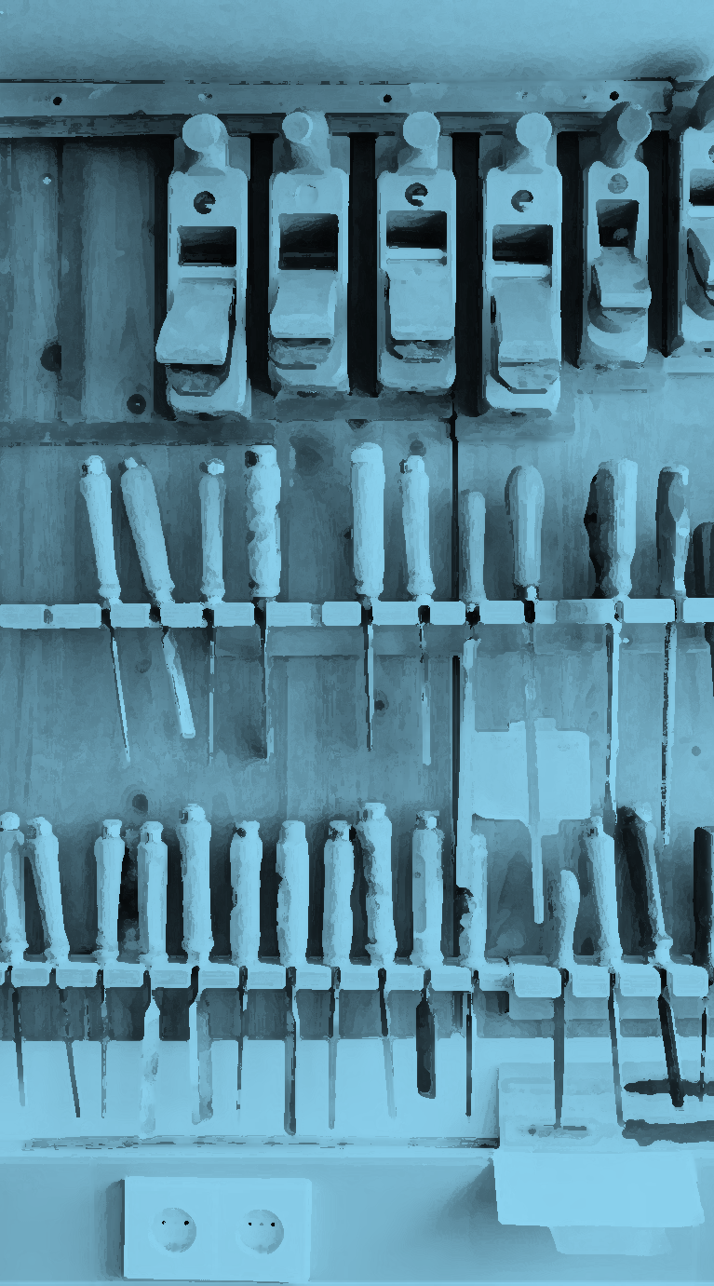

PRÉSENTATION
DE L’OUTIL
RECOMPOSITION SOCIOTECHNIQUE

Slide 6



LA PENSÉE À L’ORIGINE DE L'OUTIL
La technique n’est pas neutre, elle est agentive. Cela signifie qu’elle porte en elle des valeurs qui déterminent certaines manières de faire et d’agir.
Si l’on considère les mondes humains comme des agencements composés d’une multitude d’êtres et de choses, tout objet technique inséré dans un système existant va, par son agentivité, provoquer une recomposition du monde.
Par exemple, un simple banc réagence l’espace dans lequel il s’insère et amène celui qui s’y assoit à adopter une posture particulière et un point de vue différent de celui des passants. Il introduit également un espace social là où il n’y en avait pas (un espace particulier : assis côte à côte). La rue, lieu de passage, de flux continu, se dote alors d’un espace de stase, de contemplation, voire d’échanges.
En tant que technologue, l’objectif ici est de comprendre la recomposition induite par l’introduction d’un nouveau dispositif, c’est-à-dire comment il réagence, réorganise, éloigne ou rapproche les acteurs, en changeant parfois leurs rôles.

Slide 7


LES SOURCES D’INSPIRATION
Cet outil s’inspire bien entendu de toute l’histoire et toute la philosophie des techniques qui pensent :
L’agentivité de la technique (désignée aussi, selon les auteurs, sa non-neutralité, son caractère sur-déterminant, etc.)
Le faire-système technique (chez B. Gille, G. Simondon, etc.)
Les premières versions de cet outil s’appelaient DST pour dispositif sociotechnique. Ces versions étaient statiques, se contentant de décrire les composants du système. Puis on a ajouté un avant-après pour décrire les évolutions.
L’idée d’un terme plus dynamique a été suscitée par la lecture de deux ouvrages liés :
La composition des mondes, livre d’entretien de Philippe Descola, faisant partie de ses ouvrages où, à partir de la critique de la notion de nature (construite, et non universelle), il montre qu’il y a d’autres façons de faire monde avec le vivant
La recomposition des mondes, BD d’Alessandro Pignocchi, (qui échange régulièrement avec Descola), à propos du nouveau monde inventé dans la ZAD de Notre-Dame-des-Landes
Et bien entendu la notion d’agencement, chez Deleuze, plane sur l’ensemble de cette approche.
Descola, Philippe. La Composition des mondes : entretiens avec Pierre Charbonnier. Flammarion, 2014.
Pignocchi, Alessandro. La reomposition des mondes. Seuil, 2019.

Slide 8



TRANSFERT DU CONCEPT EN INGÉNIERIE
En tant que technologues, nous sommes amenés : - À provoquer et accompagner des recompositions au service de projets de société. Nous prendrons alors préventivement soin du déjà-là et du bientôt-là ;
- À intervenir curativement sur des recompositions qui ont échoué, totalement ou partiellement. Nous accompagnerons alors les corrections ou
En effet, une recomposition peut réussir ou échouer. Surtout si elle n’est pas pensée comme telle !
Le déjà-là peut à la fois bloquer ou au contraire favoriser le déploiement de l’innovation.
L’intention de cet outil est de rendre compte des forces en présence avant l’introduction du nouveau dispositif, ainsi que du pouvoir recomposant du dispositif lui-même, afin de proposer la recomposition la plus harmonieuse possible.

Slide 9

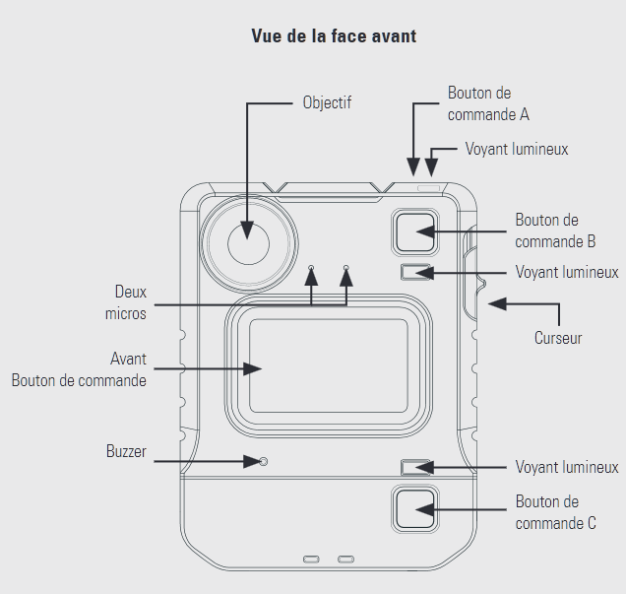
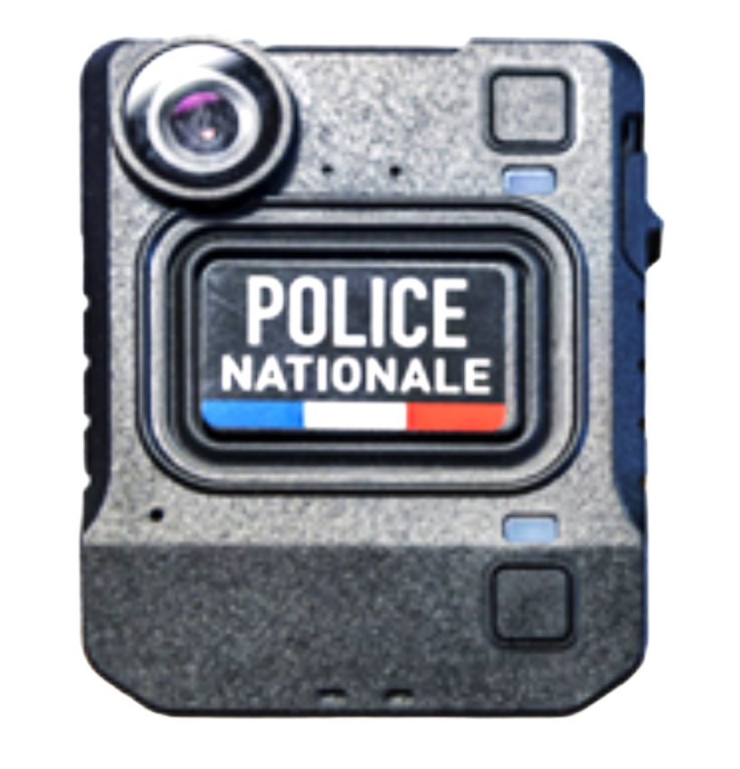
ANALYSE ET TRIGGERS
Pour en revenir à notre exemple…
Situation
Pour la suite de cette fiche-outil, nous nous plaçons dans le cas d’une introduction technique qui a au moins partiellement échoué.
Ici, les caméras portatives sont mises en place pour apaiser les relations entre policiers et civils. Elles doivent dissuader les deux parties prenantes d’adopter des comportements violents. La caméra n’est déclenchée que sur l’initiative du policier. Les enregistrements sont confidentiels et ne sont pas divulgués, sauf cas de demande exceptionnelle lors d’un procès.
Indices (triggers)
Introduction d’un nouvel élément technique
Plainte d’un acteur sur l’évolution incidente de son rôle
Plaintes sur les désorganisations, chamboulements
Constat d’impensés : « C’est bien joli ce machin, mais personne n’a pensé à… »
Recomposition sociotechnique
L’introduction de la caméra portative dans les services de police semble être une bonne idée à première vue. Mais suite aux premières expérimentations, on se rend compte qu’au lieu d’apaiser la relation entre civils et policiers, elle la rend encore plus conflictuelle. Ce décalage entre l’intention de la caméra et la réalité qu’elle produit s’explique par son pouvoir recomposant.

Slide 10
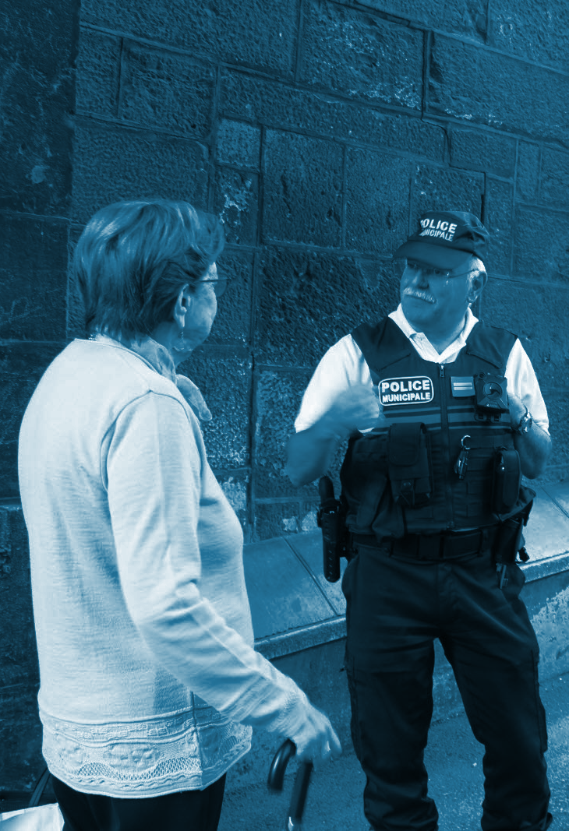








ANALYSE &
PROBLÉMATISATION

Slide 11
DÉMARCHE GÉNÉRALE DE L’OUTIL
Remarques :
- Ce qui suit est un principe général pour présenter l’état d’esprit de cet outil : c’est à adapter au cas par cas
- On se place ici dans une version préventive (on anticipe une recomposition) : à adapter pour une démarche curative
On souhaite introduire un nouveau dispositif
1
Analyse de la composition actuelle
Faut-il (vraiment) changer quelque chose à la composition actuelle ?
oui
non
2
Analyse de la recomposition probable
Abandon de l’innovation car la composition se suffit à elle-même
Le dispositif envisagé a-t-il toutes les chances de produire une recomposition harmonieuse ?
oui
non
Pas de conditions sur l’innovation
Peut-on trouver des préconisations à faire sur le dispositif et sur les parties prenantes pour accompagner la relation ?
oui
non
3
Préconisations
Recherche d’alternatives : abandon de la solution initiale
Introduction du nouveau dispositif après prise en compte des préconisations

Slide 12
Nous nous plaçons pour l’analyse de cet exemple dans le contexte où la recomposition induite par le nouveau dispositif de la caméra piéton a échoué car n’a pas été accompagné. Nous allons modéliser ce qui n’a pas fonctionné afin de proposer par la suite une recomposition plus harmonieuse.
Commençons l’étude de notre exemple par l’analyse de la composition actuelle (ou composition précédente dans notre cas), c’est à dire la composition avant l’introduction de la caméra-piéton.
Il n’y a très peu de formalismes propres à cette approche par recomposition. Il appartient au technologue de choisir dans son arsenal les outils qui peuvent être féconds dans chaque situation. Voici quelques exemples.

Slide 13
ANALYSE ET PROBLÉMATISATION
DE LA COMPOSITION ACTUELLE
(1) Par analyse causale
Rappel de l’exemple
La police a adopté la caméra-piéton dans ses services. Or, les expérimentations ont montré que le dispositif n’a pas eu l’effet escompté. On essaie alors de comprendre pourquoi la recomposition induite par la caméra-piéton n’a pas fonctionné.
Formalisme : Analyse Causale Problème appliquée au problème identifié dans le système initial ou Analyse Causale Fonction appliquée à la fonction a priori souhaitable du dispositif que l’on veut introduire. On guide cette analyse en cherchant les causes au sein de catégories définies.
But : Faire voir le « déjà-là », les forces en jeu dans le système initial.

Slide 14
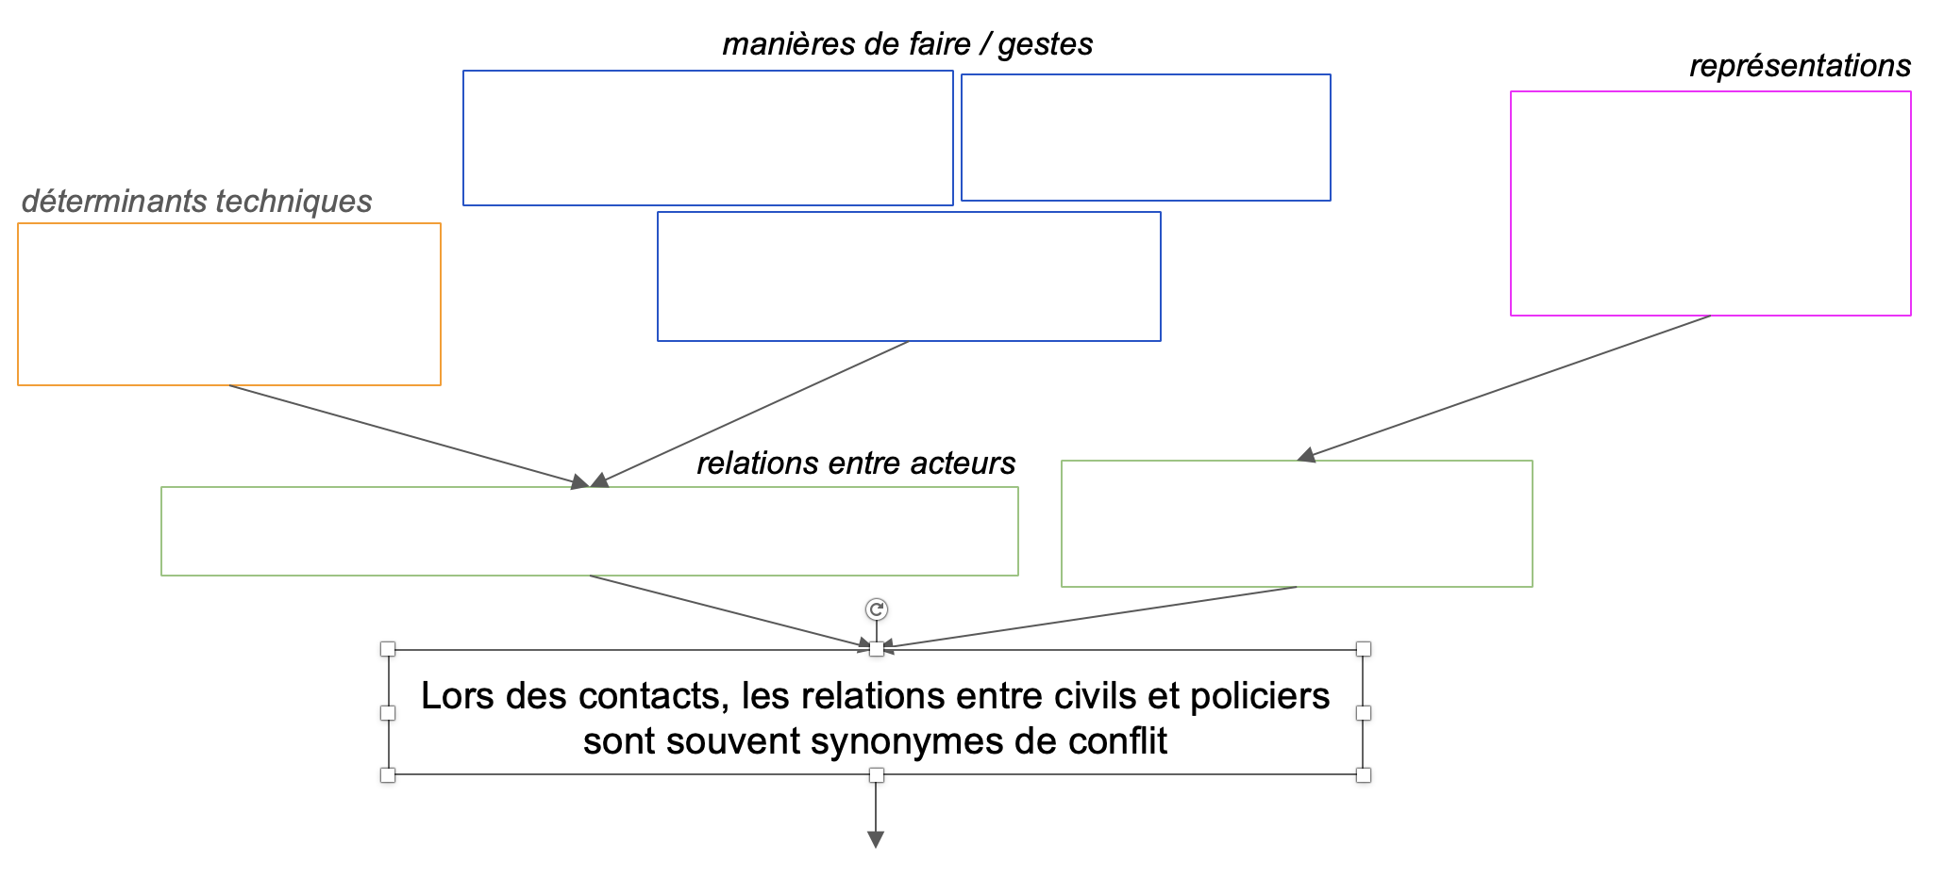
Formalisme distribué en TD

Slide 15
Analyse Causale Problème – éléments de réponse
manières de faire / gestes
représentations
Le métier de policier permet d’user de la force
Le civil doit respecter les ordres
Figure du policier entachée par les événements de violence fréquents
Le civil se sent infantilisé
déterminant technique
Attirail du policier : arme, uniforme…etc.
Les policiers interviennent à plus grand effectif
relations entre acteurs
Policiers en position de force par rapport au civil
Défiance du civil vis-à-vis de la police
Lors d’interpellations, les relations entre civils et policiers sont souvent synonymes de conflit
La situation peut dégénérer
Remarque : un outil complémentaire est celui qui permet d’identifier les valeurs en présence → voir l’outil Axiologie

Slide 16
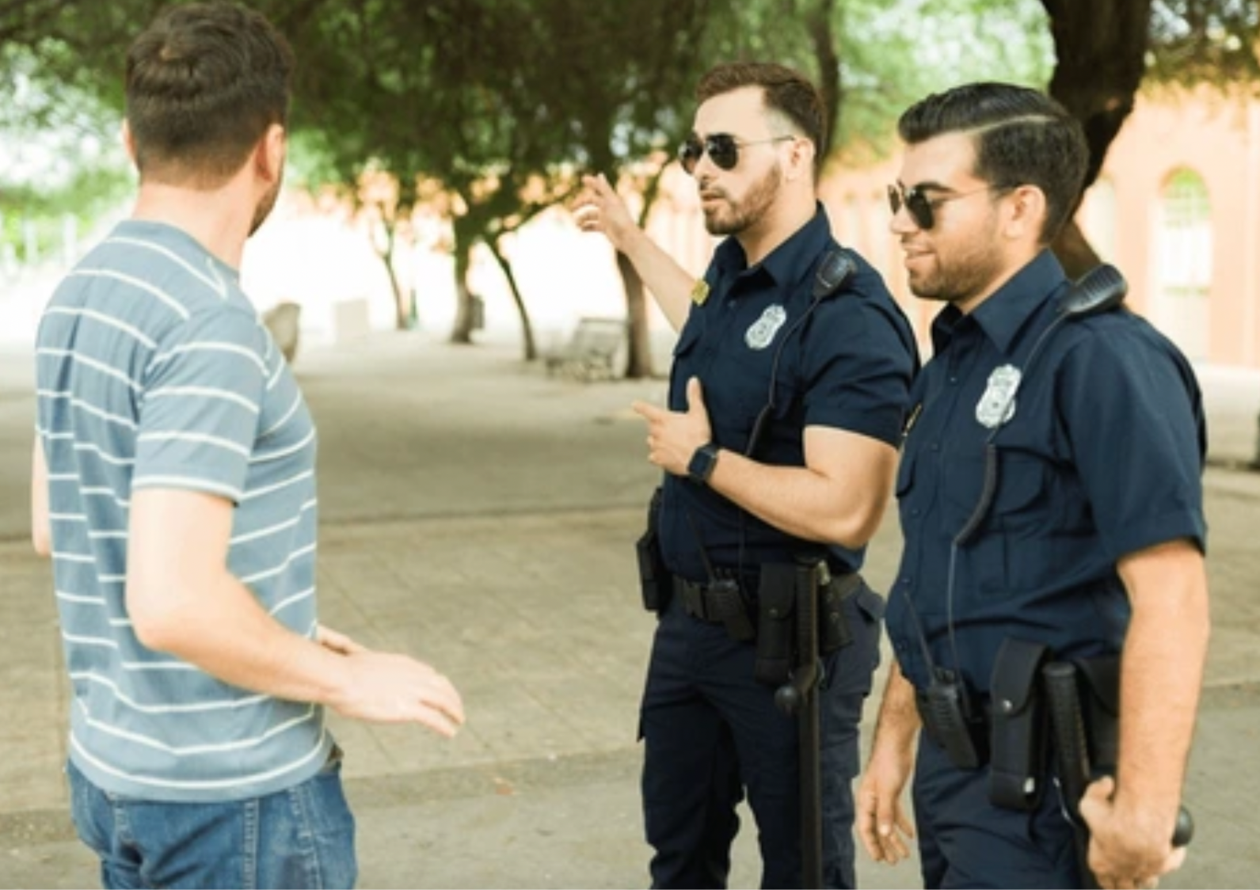
ANALYSE ET PROBLÉMATISATION
DE LA COMPOSITION ACTUELLE
(2) Par observation et entretiens
Ici, nous travaillons de manière fictive, nous imaginons les points de vue.
Parachutons la caméra piéton : est-ce que ça se passe comme prévu ?
Je me sens en sécurité puisque la scène est filmée
Nous pouvons exercer notre métier sereinement
?
?
Attentes
(expectations)
vs
Réalité
(reality)
Notes:
Nous avons regardé, au moyen d’une analyse causale, les forces en jeu pouvant expliquer les relations (souvent tendues) entre policiers et civils. Nous décidons maintenant de parachuter la caméra piétons pour apaiser les relations.
On se place toujours dans la situation initiale. Au lieu de l’atmosphère de méfiance qu’on avait, on s’attend à un climat plus détendue :
“je me sens en sécurité puisque la scène est filmée : il ne peut rien m’arriver !”
“nous pouvons exercer notre métier sereinement”
Exercice préliminaire de la recomposition : qu’est-ce qu’on a réellement dans les bulles ? Plus généralement : est-ce que ça se passe comme prévu ?

Slide 17
Ah mais carrément ils me surveillent ! Ça va tourner au vinaigre ou quoi ?
C’est filmé, il faut que je sois exemplaire… Je suis stressé comme si j’étais en interro, pétard.
Il pourra rien nous reprocher le coco, on verra sur la vidéo qu’on a juste fait notre boulot !
Notes:
On constate que la caméra parachutée n’induit rien de bon, on liste les trucs qui peuvent mal se passer : défiance du civil encore plus grande, sentiment de contrôle de la part des policiers encore plus grand donc déséquilibre des forces plus grand et dangereux. On a pas du tout le truc de “confiance” qu’on voulait à la base.

Slide 18
A ce stade, nous avons vu que la composition précédente, avant l’introduction de la caméra-piéton, posait problème : déséquilibre de la relation policiers-civils, défiance du civil vis à vis du policier, enjeu de contrôle du policier sur son image, etc. C’est ce contexte qui a mené à penser à la caméra-piéton comme solution.
Etudions désormais plus précisément la recomposition induite par l’introduction de la caméra-piéton pour comprendre réellement ce qui n’a pas fonctionné.

Slide 19
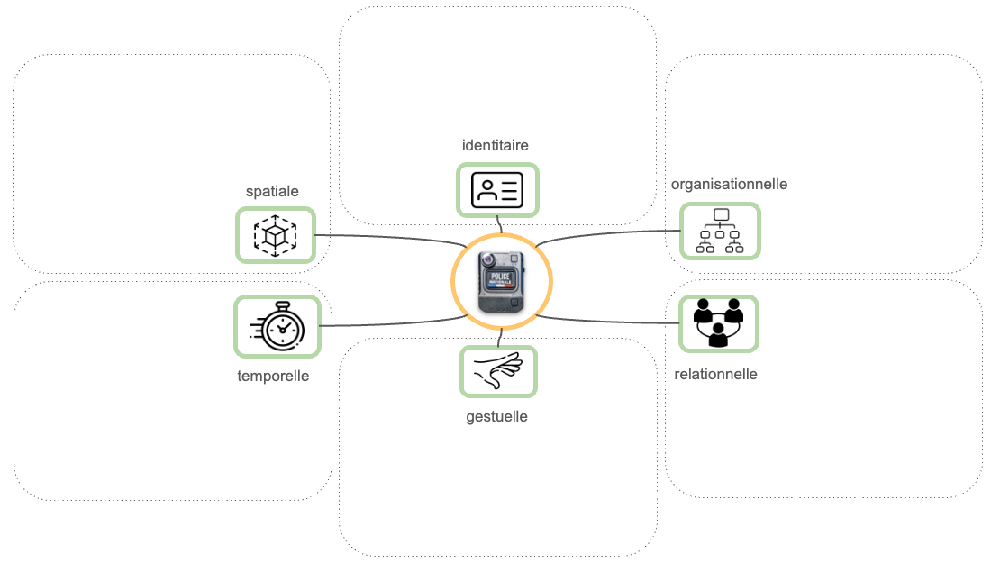
Formalisme
Le formalisme suivant est à adapter à chaque étude.
On considère que pour le sujet étudié ici, la recomposition peut être analysée selon 6 thèmes.

Slide 20
Formalisme distribué en TD

Slide 21
RECOMPOSITION (1/2)
recomposition temporelle
But : Identifier l’agentivité du dispositif selon plusieurs catégories.
Le rythme du policier change : le temps d’intervention devient la durée de captation
La vidéo est stockée 6 mois = temps limité pour l’exploiter
Si l’interaction est longue, le policier peut oublier que c’est filmé
recomposition gestuelle
Il faut travailler avec la caméra, l’activer, le policier s’improvise donc journaliste/metteur en scène
Se sachant filmé, les gestes sont moins naturels
Développement possible de gestes pour altérer la captation
(ex : main devant l’objectif)
La caméra change le déroulement de l’intervention
Sortie des procédures d’enquête et d’évaluation des interventions : les images remplacent les rapports écrits
Sortie des procédures judiciaires classiques : l’image devient preuve
recomposition spatiale
L’espace de l’intervention policière n’est plus que celui du champ filmé par la caméra
Le policier pense donc l’espace d’intervention en fonction de ce qui est dans/ hors champs
Le policier qui filme n’est pas dans le champ de la caméra

Slide 22
RECOMPOSITION (2/2)
recomposition relationnelle
recomposition organisationnelle
La caméra altère la coopération : barrière physique entre civils et policiers (personne n’est soi-même devant une caméra)
La caméra recompose les rapports de force
Compétitivité dans un contexte où il faut avoir le monopole de l’image
Les images deviennent les supports informels de communication avec le plaignant, en cas de plainte, mais aussi avec les supérieurs hiérarchiques
Dérives de type « totalitaire » / vidéo-surveillance généralisée ?
Gestion des données vidéos (trajet, stockage, traitement)
Arrivée potentielle d’un nouvel acteur pour faire ce travail
On capte le travail réel, on a donc la trace de l’écart fait par rapport au prescrit
Attribution possible de la responsabilité juridique au policier auteur de tel geste (vs à l’institution entière) ou à tel supérieur qui est enregistré donnant tel ordre
Peut inciter à des pratiques managériales (suivi horaire, bâtonnage, etc.)
recomposition identitaire
Sentiment d’être surveillés pour les policiers, crise de confiance en leur métier
Infantilisation accrue du civil
Devant la caméra, policiers et civils jouent un rôle (on se montre exemplaire)
Risque de frustration des acteurs (compensée par un effet rebond une fois non filmé)
Le policier devient metteur en scène de l’intervention
Tout le monde est transformé en coupable potentiel
Effet possible sur la composition des équipes et sur les collectifs (refus d’être associé avec un collègue avec qui on n’est pas à l’aise, puisque ce sera filmé)

Slide 23
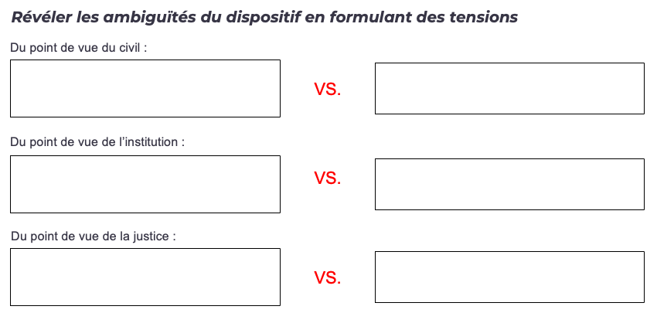
ANALYSE ET PROBLÉMATISATION
DE LA COMPOSITION ACTUELLE
(4) Par formulation de tensions inhérentes à la caméra-piéton
Révéler les ambiguïtés du dispositif en formulant des tensions
Formalisme distribué en TD

Slide 24
ANALYSE ET PROBLÉMATISATION
DE LA COMPOSITION ACTUELLE
(3) Par formulation de tensions inhérentes à la caméra-piéton
Révéler les ambiguïtés du dispositif en formulant des tensions
Du point de vue du civil :
Le policier ne peut rien me faire puisqu’il y a la caméra
S’il y a la caméra c’est que le policier peut me faire quelque chose
VS.
Du point de vue de l’institution :
J’ai confiance au point de doter mes agents d’une arme
VS.
Je n’ai pas confiance au point de surveiller mes agents
Du point de vue de la justice :
La caméra est positionnée du point de vue subjectif du policier
La caméra doit donner un point de vue objectif de la scène
VS.

Slide 25
QU’AVONS-NOUS FAIT JUSQUE LÀ ?
Agentivité du “déjà-là”
Agentivité du dispositif
Système initial : analyse des forces en jeu via une ACPb
Parachutage de la caméra piéton : ça ne se passe pas comme prévu
Analyse des effets de recomposition induits par la caméra piéton dans le nouveau système
Déduction de l’essence profondément ambiguë de la caméra piéton
Identifier les éléments du système initial pouvant freiner ou favoriser le déploiement de la caméra-piéton
En tirer des préconisations afin d’accompagner le déploiement de la caméra piéton
Que nous reste-t-il à faire ?

Slide 26

INVENTION
QUELLES SONT LES STRATÉGIES POUR UNE MASSIFICATION HARMONIEUSE ET ACCEPTABLE ?
COMMENT POUVONS-NOUS ORGANISER CES IDÉES ?
MAINTENANT, RÉCAPITULONS !!!

Slide 27
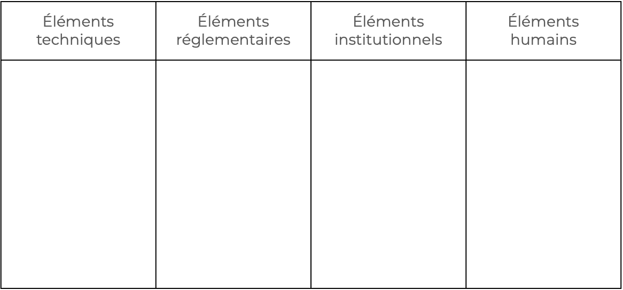
IDENTIFICATION DES COMPOSANTS DU SYSTÈME SOCIOTECHNIQUE
Cet inventaire permettra de fonder les préconisations, qui s’appliqueront à tout ou partie des composants
Formalisme distribué en TD

Slide 28
IDENTIFICATION DES COMPOSANTS DU SYSTÈME SOCIOTECHNIQUE
Cet inventaire permettra de fonder les préconisations, qui s’appliqueront à tout ou partie des composants
Eléments techniques | Eléments législatifs | Acteurs institutionnels | Acteurs humains
Caméra Porte-caméra Espace de stockage Système logiciel | Loi qui autorise et encadre le port de la caméra piéton (3 juin 2016, article L.241-1 du code de la sécurité intérieure) Régulation du traitement des données (décret n°2022-605 de 2022) | Justice / Système judiciaire Médias Police (en tant qu’institution) | Policiers (celui qui porte et celui qui ne porte pas la caméra-piéton) Civils Nouvel acteur : “chaîne de sécurité” (vérifier que les données ne fuitent pas)

Slide 29
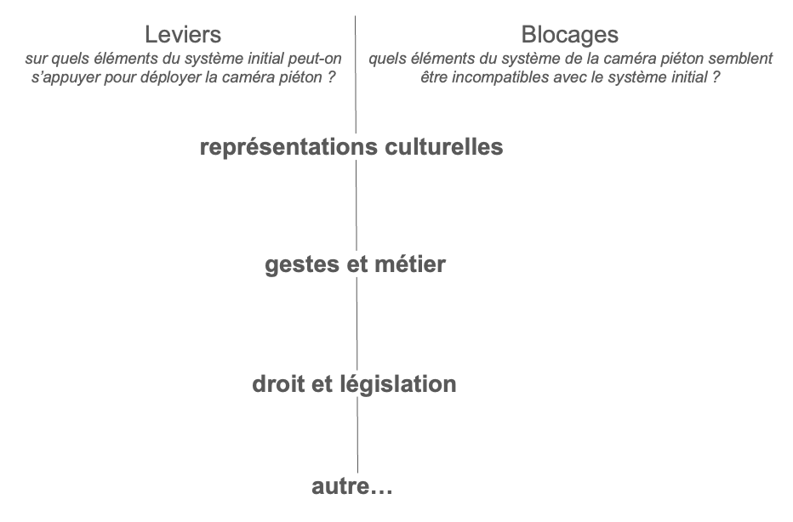
IDENTIFICATION DES LEVIERS ET VERROUS
Formalisme : S’appuyer sur les éléments de l’analyse précédente ainsi que sur le contexte de l’étude.
But : Rechercher et formuler des leviers et des points de blocages dans la composition initiale pouvant favoriser ou freiner l’adoption du nouveau dispositif.
Formalisme distribué en TD

Slide 30
IDENTIFICATION DES LEVIERS ET VERROUS
Formalisme : S’appuyer sur les éléments de l’analyse précédente ainsi que sur le contexte de l’étude.
But : Rechercher et formuler des leviers et des points de blocages dans la composition initiale pouvant favoriser ou freiner l’adoption du nouveau dispositif.
Leviers
Sur quels éléments du système initial peut-on s’appuyer pour déployer la caméra-piéton ?
Blocages
Quels éléments du système de la caméra piéton semblent être incompatibles avec le système initial ?
Défiance vis-à-vis des policiers : volonté d’une régulation plus grande du comportement policier
Déséquilibre de la relation civil/policier
représentations culturelles
Montée des incivilités donc moins grande coopération de la part des citoyens
Phénomène de copwatching : volonté des policiers de reprendre la main sur leur image
gestes et métier
Contre-productivité liée à l’encombrement du système de surveillance
Abandon généralisé des rapports écrits et désir de simplifier le métier de policier
Généralisation de la vidéosurveillance
droit et législation
Droit à l’image protégé, vigilance à ce sujet

Slide 31
Voilà donc ce qui a coincé : l’introduction de la caméra-piéton s’est faite sans considération de l’agentivité du “déjà-là”, ainsi que de l’agentivité du dispositif lui-même, c’est à dire son pouvoir recomposant. Nous connaissons les facteurs d’échec de cette recomposition.
Plaçons-nous désormais dans le contexte où nous souhaitons proposer à partir de cette étude préalable une recomposition plus harmonieuse du système de la caméra piéton.
Il s’agit alors de formuler des points d’attention, des préconisations.

Slide 32
Formulation de préconisations
Formalisme : S’appuyer des leviers et des points de blocages identités dans la composition (étape 2) ainsi que des acteurs du système identifiées précédemment (étape 5).
But : Formuler des préconisations dans le cas où l’on voudrait recomposer la scène.
La diapositive suivante répertorie dans un tableau nos différentes propositions de préconisations en fonction du levier / point de blocage choisit, et de l’acteur / élément du système recomposé.
Dans ce formalisme, l’ensemble des cases n’est pas nécessairement à remplir. Il s’agit plutôt de repérer dans quelle case on peut formuler une préconisation.
Chaque préconisation est une proposition, donc n’a pas pour obligation d’être prise en compte. Aussi, deux préconisations peuvent entrer en tensions ou se contredire. Il revient alors au commanditaire et à l’ensemble des acteurs impliqués de juger lesquelles sont les plus importantes aux vues des valeurs du projet.

Slide 33
Leviers | Points de blocage
 | L.1 : volonté d’une plus grande régulation des comportements | L.2 : volonté des policiers de contrôler leur image | L.3 : demande de plus de preuves pour les enquêtes | F.1 : sentiment d’un plus grand déséquilibre civil/ policier | F.2 : prolétarisation du métier de policier | F.3 : réticence des civils à être filmé
Acteurs humains |  | Garantir la confidentialité des enregistrements | Les victimes peuvent demander l’accès à l’enregistrement | Un seul agent porte une caméra et il n’intervient pas, il filme la scène de loin |  | Prévenir à chaque activation de la caméra
Acteurs institutionnels | Utiliser les enregistrements pour former les policiers au bon comportement à adopter |  | Les juges ont un droit d’accès aux enregistrements lors d’affaires |  | Formation à l’usage de la caméra | Présenter la caméra-piéton comme un moyen de régulation des comportements des policiers aussi
Eléments techniques |  | Laisser au policier qui filme la scène l’activation du dispositif |  |  |  | Pouvoir laisser au civil le droit d’activer la caméra également
Eléments législatifs | Formuler une loi obligeant les services de polices à se doter de la caméra-piéton | Donner aux policiers l’accès au visionnage de leurs enregistrements |  | Ne pas donner au policier le droit de modification de l’enregistrement | Obligation de soumettre un rapport construit après chaque intervention, et ce de la part de chaque policier | N’activer la caméra que si la situation dégénère

Slide 34
CONCLUSION
Cet outil n’a pas vocation à proposer ses formalismes spécifiques, il s’agit plutôt d’un état d’esprit et d’une méthodologie à suivre.
Notons que si l’exemple étudié ici illustre le cas de l’introduction d’un nouveau dispositif, nous pourrions également penser cet outil dans le cas de la suppression d’un dispositif technique au sein d’un système. La méthodologie serait alors à adapter.

Slide 35

JOURNAL DE FABRICATION DE L’OUTIL
Cet outil provient du cours de HT06. Ce cours visait à détailler les outils conceptuels mobilisables pour penser la question de l’imbrication des entités techniques au sein d’un système technique et la convergence fonctionnelle de celles-ci. Quelques années plus tard, cette fiche a été modifiée par Amaury GRANDIN et Jean-Daniel BOUTIN dans le cadre du projet SUSHI. Dans le cadre de HT06, le formalisme a été revisité et pédagogisé suivant le nouveau format de fiche–outil par Eulalie HAKNI ROBIN et Lola DESANDES (V2). Il s’agit donc du dernier modèle qui est bien entendu modifiable (voir les conditions d’utilisation ci-après).
CONDITIONS D’UTILISATION
Ce document est placé sous licence CC BY-SA : Nicolas Salzmann, Nicolas Ponchaut, Lola Desandes & Eulalie HAKNI ROBIN
Vous êtes autorisé à :
Partager — copier, distribuer et communiquer le matériel par tous moyens et sous tous formats
Adapter — remixer, transformer et créer à partir du matériel pour toute utilisation, y compris commerciale
Attribution (BY) — Vous devez créditer l'œuvre, intégrer un lien vers la licence et indiquer si des modifications ont été effectuées à l'œuvre. Vous devez indiquer ces informations par tous les moyens raisonnables, sans toutefois suggérer que l'offrant vous soutient ou soutient la façon dont vous avez utilisé son œuvre.
Partage dans les mêmes conditions (SA) — Dans le cas où vous effectuez un remix, que vous transformez, ou créez à partir du matériel composant l'œuvre originale, vous devez diffuser l'œuvre modifiée dans les mêmes conditions, c'est à dire avec la même licence avec laquelle l'œuvre originale a été diffusée.
Notes:
Ici ne pas oublier de créditer les anciens HuTech qui ont pu travailler sur l’outil

